Slide 1



Curso de bioseguridaD
Para laboratorios de investigación biomédica
v2018
Sesión 4
Desinfección y Descontaminación
Christian A. García-Sepúlveda MD PhD
Sandra E. Guerra-Palomares QFB PhD
Laboratorio de Genómica Viral & Humana
Facultad de Medicina
Universidad Autónoma de San Luis Potosí

Slide 2
Limpieza, desinfección, descontaminación y esterilización de laboratorios
Esta sección describe las estrategias básicas para descontaminar superficies, artículos y áreas del laboratorio.
Objeto de eliminar la posibilidad de transmitir agentes biológicos infecciosos a trabajadores del laboratorio, al público general y al ambiente que rodea al laboratorio.
La transmisión de infecciones ocupacionales a personal de investigación biomédica puede ocurrir de manera directa (contacto, parenteral, etc.) o de manera indirecta (por aerosoles, fomites, instrumentos o equipo contaminado).

Slide 3
Limpieza, desinfección, descontaminación y esterilización de laboratorios
Afortunadamente la ocurrencia de Infecciones adquiridas en el laboratorio (LAI) es baja debido a que se tienen que cumplir varios requisitos para que se dé la transmisión:
  La presencia de patógeno
  Posesión de factores de virulencia
  Concentración alta del patógeno
  Mecanismos de transmisión del patógeno
  Portal de infección disponible
  Hospedero susceptible
Para que se dé la transmisión exitosa es necesario cumplir con todos estos requisitos, la ausencia de uno solo abroga dicha posibilidad.

Slide 4
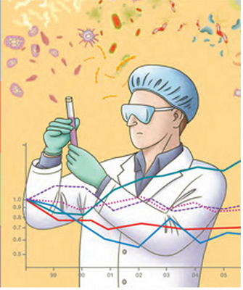

Carga ambiental de patógenos
La probabilidad de que exista una elevada concentración de patógenos en el lugar en que se manipulan o cultivan (laboratorio) es elevada.
La reducción de la concentración de microbios lograda por la limpieza convencional es normalmente suficiente para evitar la transmisión ambiental de infecciones.
No obstante, es mejor estar completamente seguro y exagerar las precauciones.
Métodos para lograrlo incluyen:
desinfección,
descontaminación y
esterilización

Slide 5
Esterilización
Se considera estéril cualquier artículo, solución o equipo que ha sido desprovisto de todo tipo de microorganismo o agente biológico.
Definición categórica y absoluta, no hay “poco estéril” ni “muy estéril”.
El procedimiento de esterilización es aquel que mata a todos los microorganismos, incluyendo a un gran número de endosporas bacterianas.
La esterilización se puede lograr por calor, gas de óxido de etileno, gas de peróxido de hidrógeno, plasma, ozono y radiación.
El procedimiento de esterilización debe asegurar una probabilidad inferior a 1 en 1’000,000 de que un microorganismo sobreviva tras el tratamiento. A esta cifra se le llama nivel de aseguramiento de esterilidad
SANITIZACIÓN
2 log - 10⁻²
DESINFECCIÓN
5 log - 10⁻⁵
ESTERILIZACIÓN
6 log - 10⁻⁶

Slide 6
Desinfección
Proceso generalmente menos microbicida que la esterilización.
Elimina casi todos los microorganismos conocidos pero no a las endosporas bacterianas o virus no envueltos.
La efectividad del proceso de desinfección depende de varios factores:
  La naturaleza y número de microorganismos (especialmente la presencia de esporas bacterianas).
  La cantidad de material orgánico presente (suciedad, heces, sangre, etc.).
  El material a ser desinfectado.
  La temperatura a que se lleva a cabo el procedimiento de desinfección.
Muchos desinfectantes pueden lograr acciones esterilizantes, aunque requieren de mayor tiempo para lograrlo.

Slide 7
Descontaminación del laboratorio
La selección del desinfectante depende del tipo de agente biológico con el que se trabaja o que merece importancia por el riesgo de estar presente en las muestras manipuladas.
Agentes biológicos de acuerdo a su resistencia a desinfectantes
Agente biológico | Ejemplos
Priones | Encefalopatía Espongiforme Bovina
Esporas bacterianas | Bacillus, Clostridias
Oocitos protozoarios | Cryptosporidium
Huevos de helmintos | Ascaris, Enterobius
Micobacterias | Tuberculosis
Virus pequeños no-envueltos | Poliovirus, Papillomavirus
Quistes protozoarios | Giardia, Acanthomoeba
Esporas fúngicas | Aspergillus, Penicillium
Bacterias Gram-negativas | Escherichia coli, Salmonella
Algas y hongos vegetativas | Candida, Chalmydomonas
Helmintos y protozoos vegetativos | Ascaris, Cryptosporidium, Giardia
Virus grandes no-envueltos | Adenovirus, Rotavirus
Bacterias Gram-positivas | Estafilococos, Estreptococos, Enterococos
Virus envueltos | HIV, Hepatisis B, Herpes Simplex
RESISTENCIA

Slide 8
Descontaminación del laboratorio
La selección del desinfectante depende del tipo de agente biológico con el que se trabaja.

Slide 9
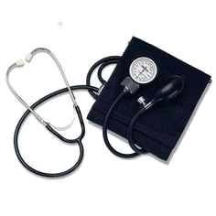
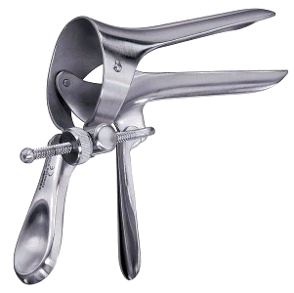
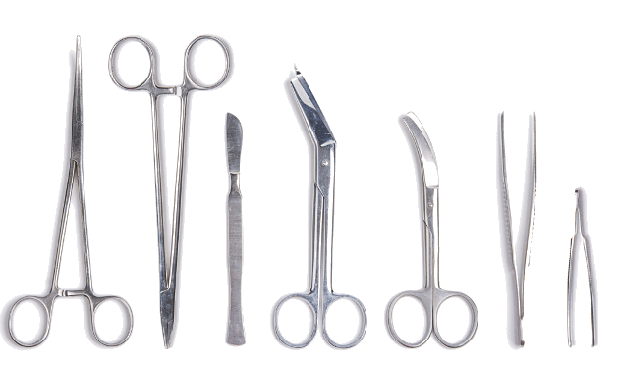
Desinfección
En 1972 el Dr. Earl H. Spaulding propuso un sistema para clasificar a los germicidas líquidos y superficies materiales en que se aplican.
Sistema extensamente empleado por los CDC y FDA al igual que por la gran mayoría de los laboratorios y hospitales del mundo.
Se divide en tres categorías en base al riesgo de infección si las superficies estuviesen contaminadas al momento de aplicarlo.
Niveles de desinfección según criticalidad
Contacto | Ejemplos | Clasificación | Nivel mínimo de inactivación
Piel intacta |  | No-crítico | Limpieza y/o desinfección de bajo nivel
Membranas mucosas o piel no intacta |  | Semi-crítico | Desinfección de alto nivel
Tejidos estériles o sangre |  | Crítico | Esterilización

Slide 10
Desinfección
También propuso una clasificación del nivel de desinfección de los germicidas líquidos:
Desinfección de bajo nivel
Este procedimiento mata a la mayoría de las bacterias vegetativas con la excepción de Mycobacterium tuberculosis, algunos hongos e inactiva a algunos virus.
La Agencia Protectora del Ambiente (EPA) de los EUA aprueba su uso como desinfectantes hospitalarios o sanitizantes.

Slide 11
Desinfección
También propuso una clasificación del nivel de desinfección de los germicidas líquidos:
Desinfección de nivel intermedio
Este procedimiento mata a microorganismos vegetativos incluyendo a Mycobacterium tuberculosis, a todos los hongos conocidos e inactiva a la gran mayoría de los virus conocidos.
Los germicidas químicos empleados en este procedimiento son denominados desinfectantes hospitalarios tuberculocidas por la FDA.
Principalmente empleados en laboratorios para la desinfección de áreas de trabajo y como detergentes germicidas para procedimientos de limpieza general.

Slide 12
Desinfección
También propuso una clasificación del nivel de desinfección de los germicidas líquidos:
Desinfección de alto nivel
Aplicados por poco tiempo (10 a 30 minutos) logran matar a microorganismos vegetativos y a virus pero no necesariamente a las endoesporas.
Son capaces de lograr la esterilización cuando se aplican durante tiempos de contacto prolongados (6 a 10 horas).
Estos químicos germicidas se clasifican como esporicidas potentes y la FDA los clasifica como esterilizantes/desinfectantes.
Uso aprobado para dispositivios médicos per no para superficies ambientales como pisos, paredes o áreas de trabajo.

Slide 13
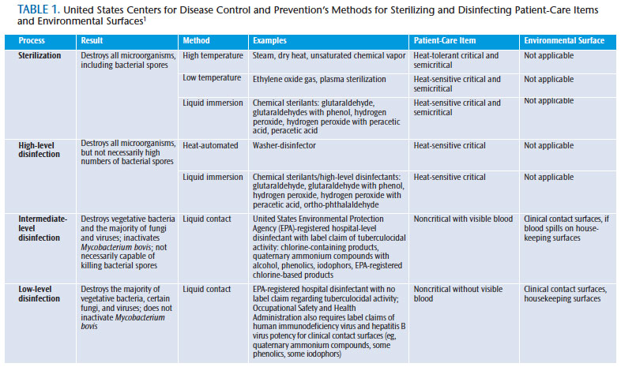
Desinfección
Alternativas disponibles

Slide 14
Desinfección
Características de los diferentes desinfectantes de uso común
 | Cloro | Peróxido | Fenólicos no-clorados | Fenólicos clorados | Iodóforos | Amonio cuaternario
Aerosolizable | Algunos | Si | No | Algunos | Si | Si
Corrosivo a metales | Si | No | Si | Si | No | No
Actividad detergente | No | Si | No | Algunos | Si | Si
Efectividad frente a materia orgánica | Moderada | Si | Si | Si | Moderada | Si
Residuos persistentes | No | No | Si | No | Pocos | Si
Velocidad de acción | Rápido | Rápido | Moderada | Moderada | Rápido | Moderada
Deja manchas | Algunos | No | Si | Si | Algunos | No
Útil para baños de calzado | No | Si | Si | No | Si | No
Tóxico o irritante | Si | No | Si | Si | Algunos | No
Actividad antibacteriana | Moderada | Si | Si | Si | Si | Moderada
Actividad antiviral | Si | Si | Pobre | Pobre | Si | No

Slide 15
Descontaminación del laboratorio
La descontaminación de superficies de trabajo, del equipo o del espacio físico del laboratorio tiene como objeto de proteger al trabajador del laboratorio y al ambiente vecino.
Evita la contaminación cruzada dentro del laboratorio.
Vuelve seguro a un espacio físico, material o equipo para su manipulación.
Limpieza con agua y detergente para eliminar el material orgánico que pudiera interferir con el desinfectante.
Todo material o equipo de laboratorio debiera ser idealmente esterilizado en autoclave (121 ºC por 20 minutos) o a mayor duración en presencia de material orgánico (p. Ej., desechos biológicos a 121 ºC por 40 minutos).
Los desinfectantes químicos más comúnmente empleados incluyen:
Desinfectantes de alto nivel (hipoclorito de sodio concentrado) para remediar derrames biológicos o material y equipo expuesto a grandes concentraciones de agentes infecciosos.
Desinfectantes de bajo nivel (hipoclorito de sodio diluido) o sanitizantes para actividades de limpieza rutinaria en todas las superficies

Slide 16
Descontaminación del laboratorio
La descontaminación de todo el laboratorio se debe considerar cuando se ha producido la contaminación total del espacio, los
cambios significativos en el uso del laboratorio para grandes renovaciones o mantenimiento.
La selección de los materiales y métodos utilizados para descontaminar el laboratorio debe estar basada en la evaluación
del riesgo de los agentes biológicos en uso.
Laboratory Biosafety Level Criteria: BSL-3 Laboratory Facilities (Secondary Barriers) D.3

Slide 17
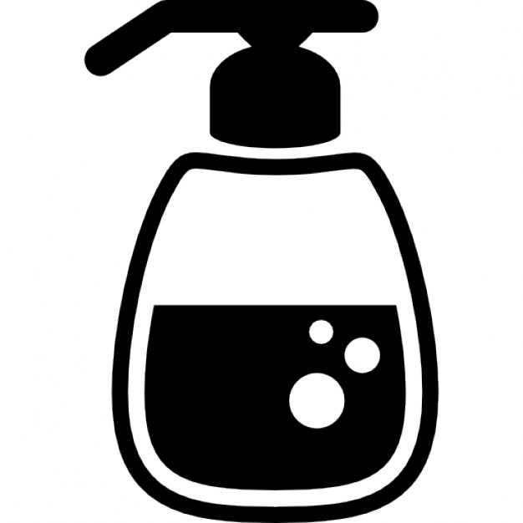



Modo de acción de diversos desinfectantes
Infografía de desinfectantes y antisépticos de uso común
ALCOHOLES
ALDEHIDOS
BIGUANIDINAS
BISFENOLES
DIAMIDINAS
Etanol, Isopropanol
Glutaraldehido
Clorhexidina
Triclosan
Propamidina
Mata a bacterias, hongos y algunos virus a altas concentraciones (60-90%) Acción lenta, evaporación rápida, sin efectos residuales.
Mata a bacterias, hongos y virus. Alta toxicidad humana a bajas dosis. De acción lenta, requiere de largos tiempos de contacto.
De acción lenta pero con actividad residual. Mata a la mayoría de las bacterias, algunos hongos y virus. Su combinación con alcoholes aumenta su eficacia.
Mata a bacterias, especialmente las Gram-Positivas. Uso en jabones se está descontinuando por efectos sobre piel y toxicidad ambiental.
No tan empleados como otros desinfectantes, también hay derivados halogenados muy eficaces. Alta actividad incluso en presencia de materia orgánica.
HALOGENADOS
METALODERIVADOS
PERÓXIDOS
FENÓLICOS
AMONIO CUATER.
Hipoclorito de sodio
Tiomersal
Peróxido de Hidrógeno
o-Fenilfenol
Cloruro Benzalconio
Mata a bacterias, hongos y virus. Agentes extremadamente oxidantes. Liberación de cloro gaseoso es pneumotóxico. Yodo puede teñir piel.
Sales de plata son bactericidas y bacteriostáticas para quemaduras. Tiomersal es utilizado como preservador de vacunas sin toxicidad.
Novedosos, ampliamente empleados y ambientalmente inertes. Agentes inestables requieren de estabilizantes. El ácido peracético es el más potente.
Altamente corrosivo y carcinógeno. Actualmente en desuso. Antiguamente responsables del olor a hospital. Aun utilizado para descontaminación de superficies.
Baja toxicidad, amplio uso en superficies donde se preparan alimentos. Eficaces contra bacterias. Las Gram-negativas pueden proliferar en sus soluciones acuosas.
Antiséptico
Superficies
Esterilización
Vouchers

Slide 18
Etanol e Isopropanol
El etanol e isopropanol tienen propiedades desinfectantes similares.
Activos contra las formas vegetativas de bacterias, hongos y virus con envoltura lipídica, pero no contra las esporas y variablemente contra virus no envueltos.
Máxima eficacia a concentraciones acuosas del 70% (v/v).
Concentraciones superiores o inferiores son menos germicidas.
Ventajas: no dejan residuo en los objetos tratados.
Desventajas: no tienen actividad residual.
Las mezclas con otros germicidas más eficaces:
Etanol 70% con 100g/l de formaldehido
Etanol 70% con 2 g/l de cloro libre.
Soluciones acuosas pueden ser empleadas como
antiséptico, para descontaminación de superficies y para
preservar especímenes de manera segura.
No son esterilizantes por lo que no se recomiendan para
instrumental médico o desinfección de alto nivel.

Slide 19
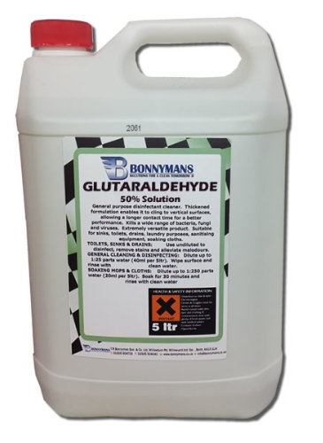
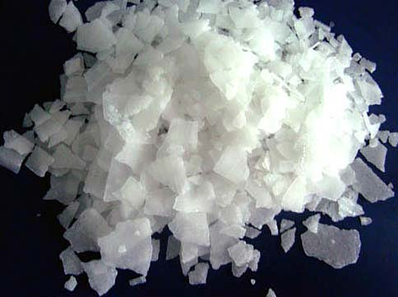
Formaldehido
Emplea gas de formaldehido a 0.3 gramos/pié cúbico durante 4 horas para descontaminar GSB y espacios grandes.
Calentando hojuelas de paraformaldehido (0.3 gramos/pié cúbico) en un sartén automatizado para generar el gas de formaldehido.
Necesario controlar la humedad ambiental (80% HR, idealmente).
Altamente efectivo para matar a microorganismos pero muy tóxico (carcinógeno).
Glutaraldehído
Al igual que el formaldehído, tiene actividad contra formas vegetativas de bacterias, esporas, hongos y virus con y sin envoltura lipídica.
No es corrosivo y su acción es más rápida que la del formaldehído. No obstante, tarda varias horas en matar las esporas bacterianas.
Solución a concentración de 20 g/l (2%); algunos productos deben ser activa- dos (alcalinizados) antes de usarse.
El glutaraldehído es tóxico e irritante para la piel y las mucosas.

Slide 20
Biguanidinas
Emparentados con hipoglucemiantes orales (Metformin , Fenformin y Buformin) y anti maláricos (Proguanil y Clorproguanil).
De acción lenta pero con efecto residual.
Actividad contra la mayoría de las bacterias en estado vegetativo, muchos hongos y algunos virus envueltos.
Combinación con alcoholes aumenta su potencia microbicida.
Los desinfectantes clorhexidina, poliaminopropil biguanidina (PAPB), polihexánida y alexidina son ejemplos.

Slide 21
Bisfenoles
Efectivo contra bacterias en estado vegetativo y hongos, especialmente contra gram-positivas (de allí su uso en jabones).
Efectivo como antiséptico tópico y para preservación, pero no para superficies ni instrumental.
Prohibidos para uso en cosméticos, jabones y pastas dentales por la FDA en 2016.
Reconocido perturbador endócrino.
Proctor y Gamble y Johnson & Johnson han comenzado a retirarlo de sus productos

Slide 22
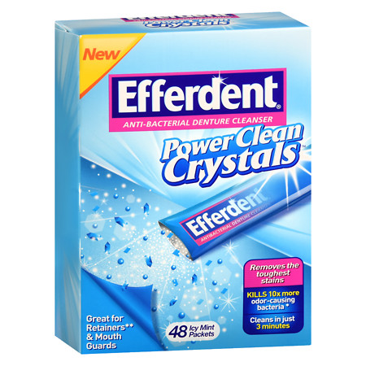
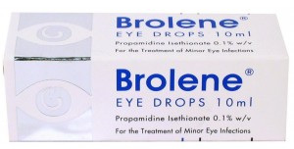
Diamidinas
Propamidina es la más común, uso como desinfectante antiséptico y preservador.
Uso actual restringido a aplicaciones amebicidas sistémicos.
Compuestos halogenados son más efectivos.
Cada vez menos empleado, ha sido desplazado por desinfectantes más baratos y fáciles de fabricar.
Aun utilizado para la limpieza de prótesis dentales y lentes de contacto.

Slide 23
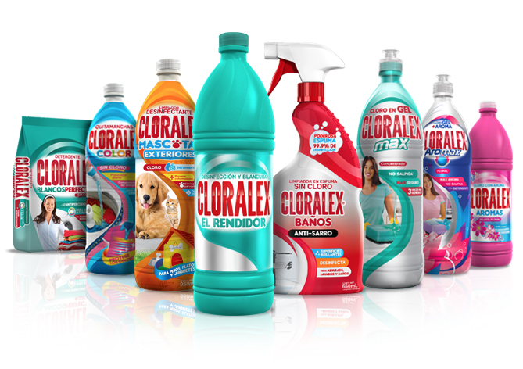
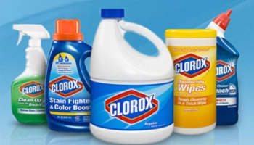
Hipoclorito de Sodio
Oxidante de acción rápida, alcalino germicida de uso muy extendido y de amplio espectro altamente corrosivo para metales.
Normalmente en forma de lejía (solución acuosa de NaOCl).
La lejía almacenadas en recipientes abiertos y expuestas al calor liberan cloro gaseoso perdiendo capacidad germicida.
Desinfectante general a una concentración de 1 g/l de cloro libre, para remediación de derrames usar a 5 g/l de cloro libre.
Las soluciones de lejía doméstica contienen 50 g/l de cloro (5%), deben diluirse a razón de 1:50 o 1:10. No emplear diluciones < 1:9!
Soluciones industriales a una concentración de 120 g/l.
Los gránulos de hipoclorito cálcico suelen contener alrededor de un 70% de cloro libre (Usar 1,4g/l y 7,0g/l para obtener 1,0g/l y 5g/l de cloro libre, respectivamente).
El cloro gaseoso es sumamente tóxico, almacenar y usar en zonas bien ventiladas. No mezclar con ácidos.
Inactivado por material orgánico.

Slide 24
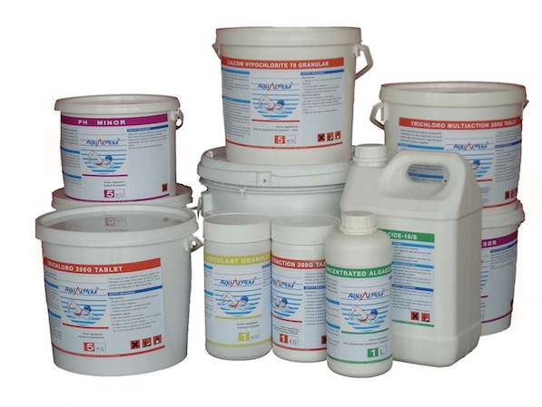
Dicloro-isocianurato sódico (NaDCC)
Polvo que contiene un 60% de cloro libre.
Las soluciones de 1,7g/l y 8,5g/l liberarán 1 g/l y 5 g/l de cloro libre, respectivamente.
Los comprimidos de NaDCC suelen contener el equivalente a 1,5 g de cloro libre por comprimido y se requieren 1 o 4 disueltos en un litro de agua para alcanzar 1 g/l o 5 g/l de cloro libre, respectivamente.
El NaDCC se puede almacenar de forma fácil y segura tanto en polvo como en comprimidos.
El NaDCC sólido puede aplicarse sobre las salpicaduras de sangre u otros líquidos que entrañen un riesgo biológico, dejándolo actuar durante 10 minutos antes de retirarlo.
Después puede procederse a la limpieza minuciosa de la zona afectada.

Slide 25
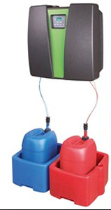
Dióxido de Cloro
ClO₂ es un germicida, desinfectante y oxidante potente de acción rápida con actividad a concentraciones inferiores a las del NaOCl.
La forma gaseosa es inestable y se descompone en cloro gaseoso y oxigeno gaseoso, produciendo calor.
Puede obtenerse de dos formas:
generación in situ, mezclando el ácido clorhídrico (HCl) y el clorito sódico (NaClO2) o
2) Usando la forma estabilizada, que después se activa en el laboratorio cuando se necesita.
El dióxido de cloro es el más selectivo de los biocidas oxidantes.
El ozono y el cloro son mucho más reactivos que el dióxido de cloro, puede conseguirse un residuo más estable con CLO₂ a dosis menores.

Slide 26
Yodo y yodoformos
La acción de estos desinfectantes es análoga a la del cloro, aunque pueden ser ligeramente menos susceptibles a la inhibición por la materia orgánica.
El yodo puede manchar los tejidos y las superficies del entorno, y en general no es adecuado como desinfectante.
Por otro lado, los yodoformos y las tinturas de yodo son buenos antisépticos.
La povidona yodada es un agente de lavado quirúrgico fiable e inocuo, y sirve como antiséptico cutáneo preoperatorio.
Los antisépticos a base de yodo no suelen ser adecuados para utilizarlos en material médico/dental.
El yodo no debe usarse en objetos de aluminio o cobre.
El yodo puede ser toxico.
Los productos orgánicos a base de yodo deben
almacenarse a 4–10 °C para evitar la
proliferación de bacterias potencialmente peligrosas.

Slide 27
Dervidados metálicos
Rara vez empleados como desinfectantes, excepto en verduras.
Aplicación en industria farmacéutica como conservador en vacunas y algunos tipos de soluciones parenterales.
Uso tópico en quemaduras.

Slide 28
Peróxido de hidrógeno y perácidos
Como el cloro, H₂O₂ y los perácidos son oxidantes enérgicos y pueden servir como potentes germicidas de amplio espectro.
Son también más inocuos que el cloro para el ser humano y para el medio ambiente.
Se suministra en forma de solución al 3% lista para usar o como solución acuosa al 30% que debe ser diluida hasta 5–10 veces su volumen en agua destilada.
Sin embargo, esas soluciones al 3–6% por sí solas son relativamente lentas y limitadas como germicidas.
El peróxido de hidrógeno puede utilizarse para descontaminar las superficies de trabajo del laboratorio y GSB.
El peróxido de hidrógeno vaporizado o ácido peracético para la descontaminación de material médico/quirúrgico sensible al calor requiere equipo especializado.
Pueden ser corrosivos para metales como el aluminio, el cobre, el latón y el zinc, y también pueden descolorar tejidos, cabellos, piel y mucosas.
Almacenar lejos del calor y protegidos de la luz.

Slide 29
Generador de vapor de peróxido de hidrógeno
BSL-3 Instituto Nacional de Ciencias Médicas y Nutrición Salvador Zubirán

Slide 30
Fenólicos
Germicidas más antiguos que incluyen a Fenol (ácido carbólico), cresol, hexaclorofeno, pinol y cloroxilenol.
Estudios de inocuidad recientes parecen indicar que no son totalmente inocuos.
Tienen actividad contra los virus con envoltura lipídica y bacterias, cuando están debidamente formulados, también son activos contra las micobacterias.
No tienen actividad contra las esporas y su actividad contra los virus sin envoltura lipídica es variable.
Las bacterias pueden desarrollar resistencia a ellos.
Algunos compuestos fenólicos son sensibles a la dureza del agua y pueden quedar inactivados con aguas duras; por esa razón, deben diluirse con agua destilada o desionizada.
No se recomiendan los compuestos fenólicos para las superficies que entren en contacto con alimentos ni en zonas en las que haya niños pequeños.
Pueden ser absorbidos por el caucho y también pueden penetrar en la piel.

Slide 31
Compuestos de amonio cuaternario
Tienen buena actividad contra algunas bacterias en fase vegetativa y virus con envoltura lipídica.
Empleados como antisépticos.
La actividad germicida de ciertos tipos de compuestos de amonio cuaternario se reduce considerablemente con la materia orgánica, las aguas duras y los detergentes aniónicos.
En las soluciones de estos compuestos pueden proliferar bacterias gram-negativas!!!!!
Baja biodegradabilidad, estos compuestos pueden acumularse en el ambiente.

Slide 32
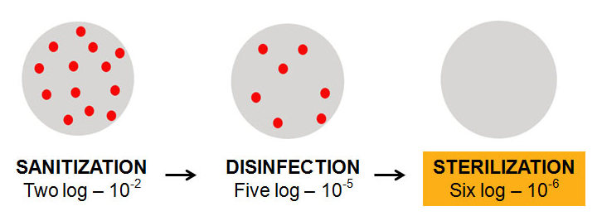
Esterilización
Proceso que elimina, destruye o inactiva a toda forma de vida (eucariotas, procariotas y sus esporas, y virus) al igual que a agentes biológicos (priones y toxinas) de una superficie, volumen de fluido o material biológico.
Medios de esterilización:
Calor
Química
Radiación
Alta presión
Filtración.

Slide 33
Esterilización por calor (Autoclave)
La aplicación de vapor de agua saturado y caliente a presión (tratamiento en autoclave) constituye el medio más eficaz y fiable de esterilizar material del laboratorio.
Hay autoclaves tipo olla presto, vertical, vertical automática y estacionarias (de una o doble puerta).

Slide 34
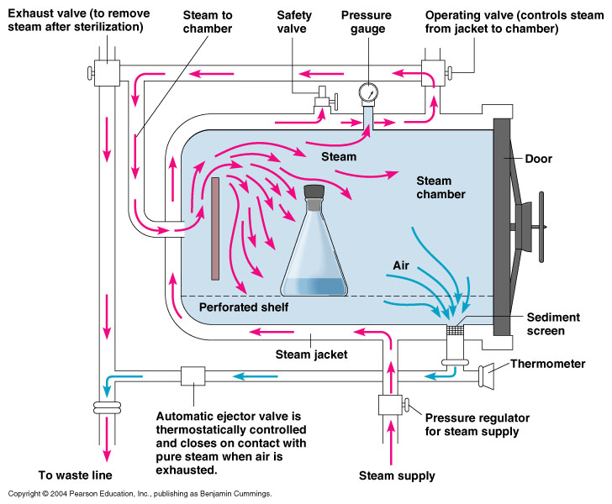
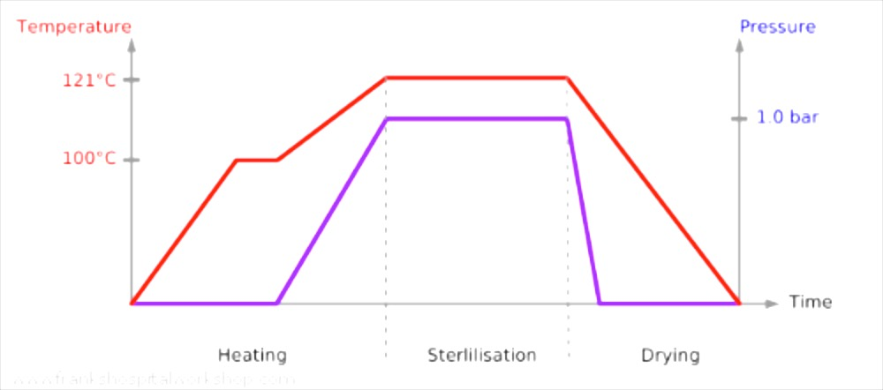
Principio del autoclave
Agua hierve a 100ºC (212ºF).
A presión ambiente la adición de calor por encima de 100ºC genera vapor, no aumenta temperatura de agua.
En recipiente cerrado a presión, la adición de calor aumenta temperatura del vapor y agua.
Generación de vapor aumenta la presión del recipiente y con ello aumenta la temperatura de ebullición del agua.
Tanto el charco de agua como el vapor dentro del autoclave pueden alcanzar 134ºC.
Para la esterilización hacen falta 110ºC, a mayor temperatura, menos tiempo es necesario.
Programas típicos de esterilización hospitalaria son:
121ºC por 20 minutos
134ºC por 3 minutos

Slide 35
Programas de autoclave
Programas típicamente empleados (solo tomar como recomendaciones adaptables a su evaluación de riesgos y cargas volumétricas).
Programas de autoclave de uso común para distintas aplicaciones
Aplicación | Programas sugeridos |  |  | Secado
Instrumental quirúrgico | 121ºC x 30 min | 132ºC x 15 min | 135ºC x 10 min | 15 - 45 min
Ropa y tela | 121ºC x 30 min | 132ºC x 25 min | 135ºC x 10 min | 15 - 30 min
Material envuelto | 121ºC x 30 min | 132ºC x 15 min | 135ºC x 10 min | 30 min
Cristaleria | 121ºC x 60 min |  |  | 30 min
Líquidos | 121ºC x 60 min |  |  | No !
Carcasas animales | 121ºC x ≤ 8 hrs | 132ºC x ≤ 4 hrs | 135ºC x ≤ 2 hrs | 15 - 30 min
Desechos biológicos | 121ºC x 60 min | 132ºC x 30 min | 135ºC x 20 min | 30 min

Slide 36
Principio del autoclave
Correcciones de programas de autoclave para distintas altitudes

Slide 37
Uso correcto de autoclaves
Solo deben ser programadas, cargadas, encendidas, apagadas y abiertas por persona EXPERIMENTADO!
No, Nunca, Jamás, Ever introducir NaOCl o material bañado en NaOCl al autoclave!

Slide 38
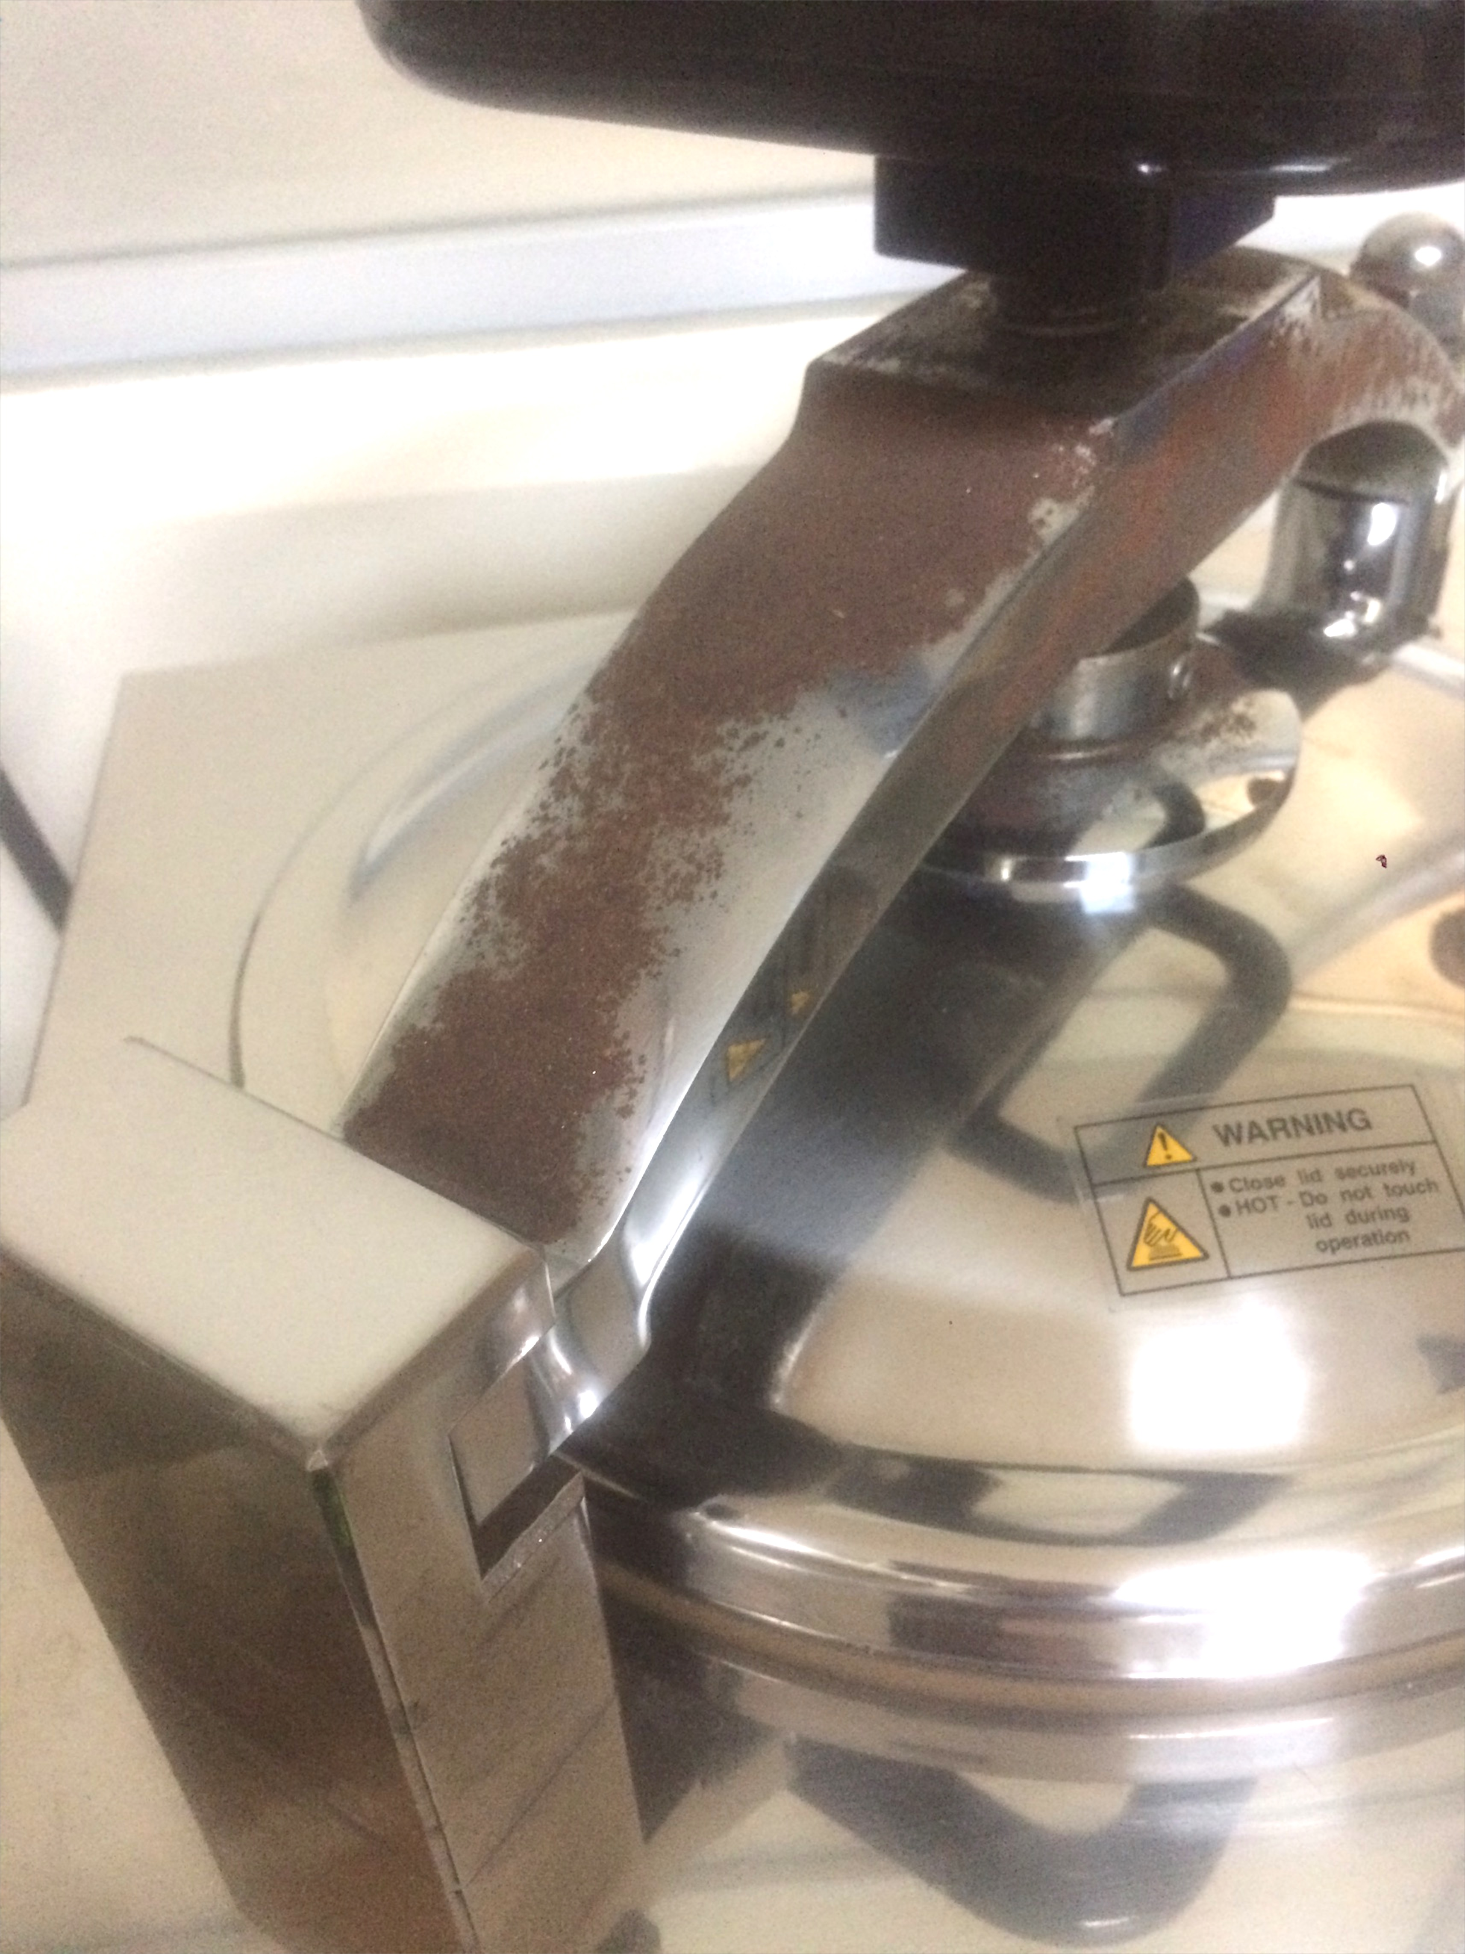
Uso correcto de autoclaves
No, Niet, Nein, Nunca, Jamás, Ever introducir NaOCl o material bañado en NaOCl al autoclave!
Daño sufrido por autoclave de acero inoxidable SOLAMENTE por estar en cuarto mal ventilado donde vapores de NaOCl se habían acumulado.

Slide 39
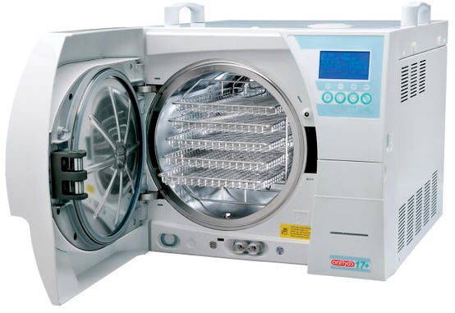
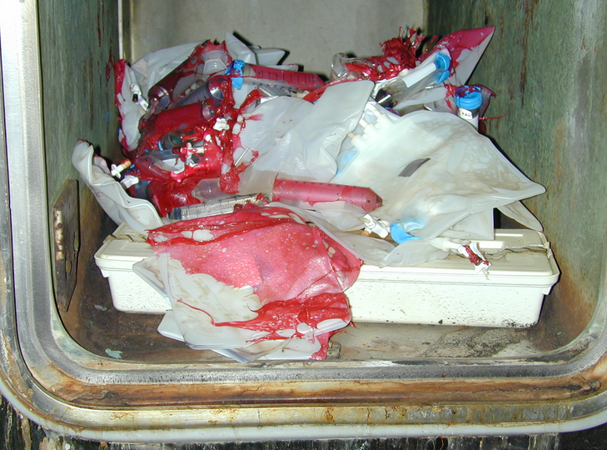
Uso correcto de autoclaves
Manejo por personas adiestradas.
Inspección rutinaria de la cámara, el sellado de las puertas y todos los calibradores y controles.
El agua de la autoclave no deberá tener sustancias complementarias adicionales que dejen residuos.
Colocar el material en canastas que permitan paso del aire y una buena penetración del calor.
Antes de abrir autoclave dejar que temperatura baje de 80 °C y la presión esté en 0 PSI.
Retirar soluciones esterilizadas 30 minutos después de haber abierto autoclave pues al sacarlos pueden hervir debido al sobrecalentamiento.
Emplear guantes y caretas de protección al abrir la autoclave.
Usar indicadores biológicos o termopares en el centro de cada carga.
Limpiar el filtro de la rejilla de drenaje de la cámara tras cada uso.

Slide 40
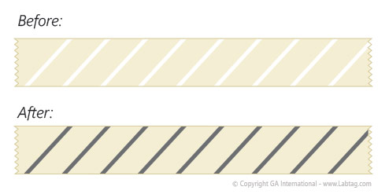
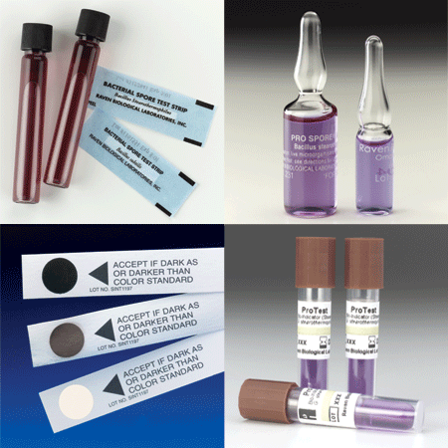
Uso correcto de autoclaves
Idealmente emplear marcadores biológicos y no cinta testigo.

Slide 41
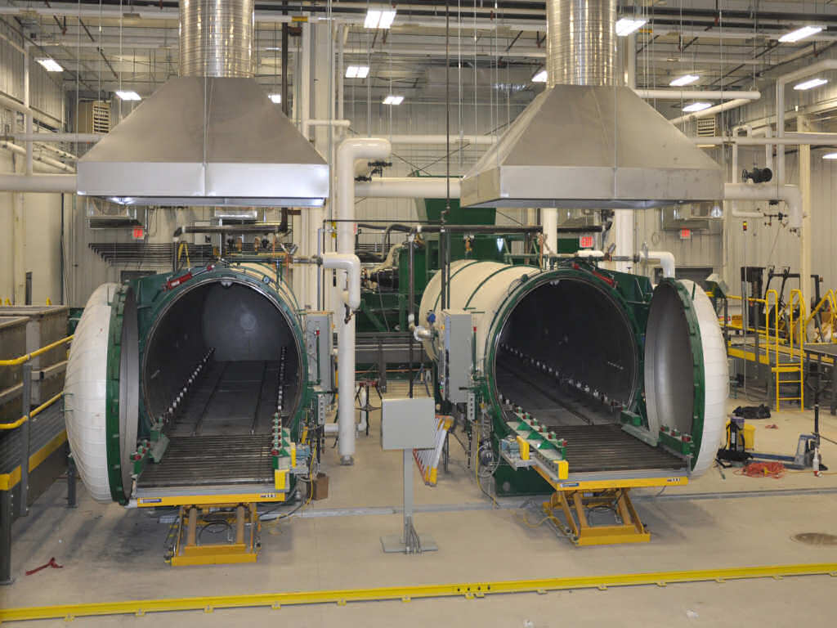
Uso correcto de autoclaves
Autoclaves industriales pueden ser empleadas para descontaminar equipos grandes.

Slide 42
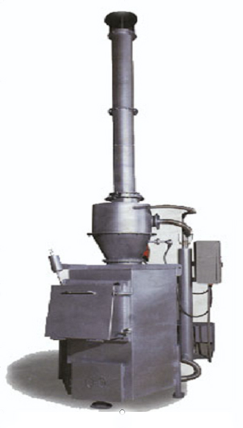
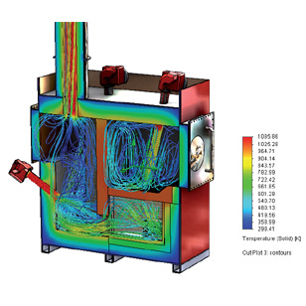
Incineración
Método útil para eliminar las carcasas de animales y los desechos anatómicos y de otro tipo, con o sin descontaminación previa.
Un incinerador apropiado debe tener controles automatizados de temperatura y una cámara de poscombustión.
Temperatura en la cámara primaria debe ser de al menos 800 °C y en la de poscombustión de al menos 1000 °C.

Slide 43
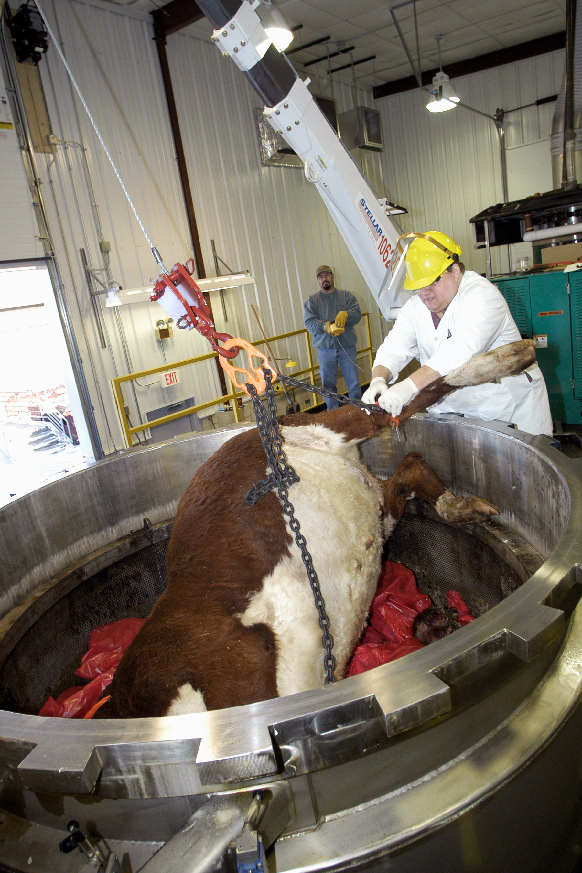
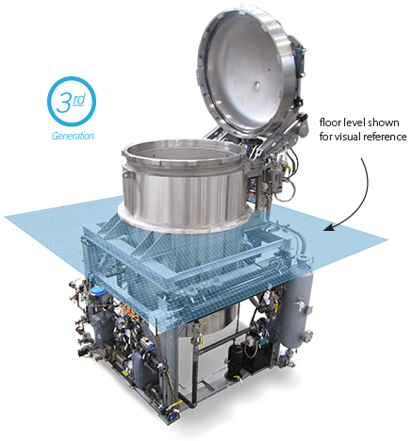
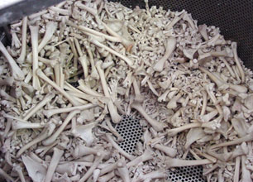
Digestión alcalina
Método industrial para descontaminar material biológico producido por agroindustria.
Particularmente efectivo contra priones.
Emplea altas temperaturas, altas presiones y material cáustico (hidróxido de sodio o potasio) para convertir carcasas en “lodo estéril” y huesos.
NaOH o KOH 1 N a 150°C a alta presión y por varios días.
Tanque de 4000 lbs (1.8 tons) $900,000 USD ($16 M MXN).
El de la foto de la Univ. de Wisconsin y U.S. Department of Agriculture (USDA).

Slide 44
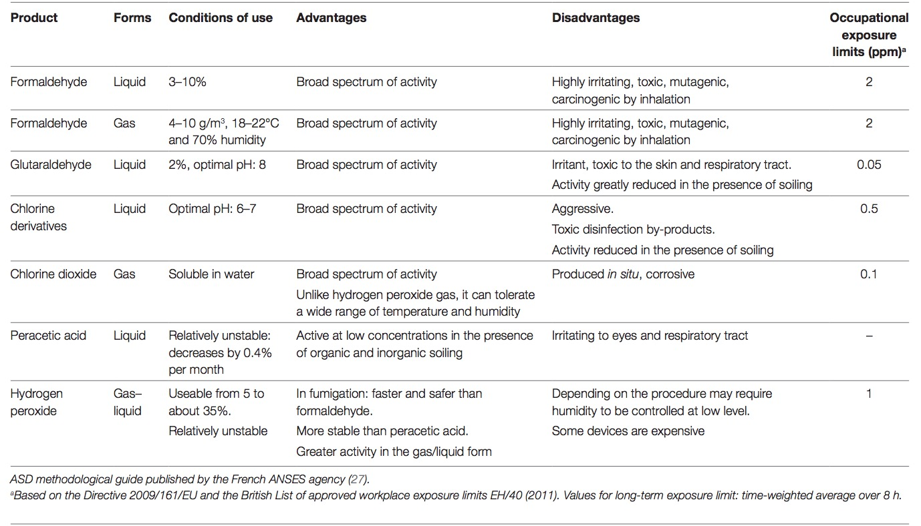
Desinfección de superficies por aerosoles (ASD, Airborne Surface Disinfection)
Biosafety and Biosecurity in European CL-3 Laboratories. Pastorino et al. Frontiers in Public Health. May 2017, Volume 5, Article 121

Slide 45
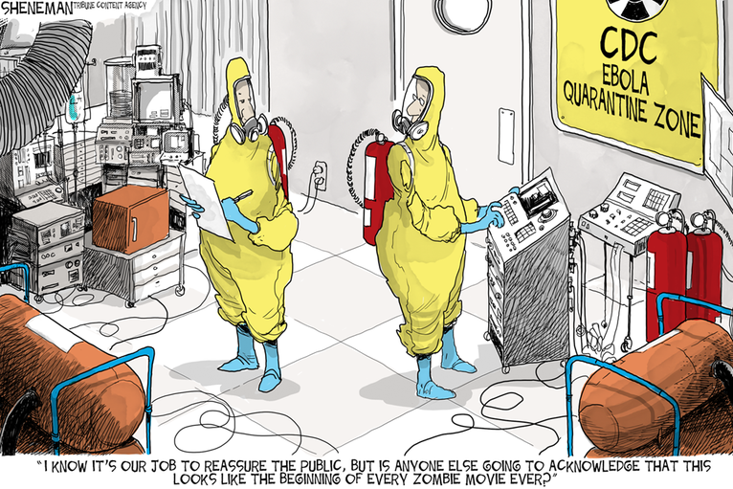
Coffee break!
“I know it’s only our job… but don’t you feel like the very beginning of the worst ever zombie movie?”

